Slide 1


Blended learning course
Promoting Inclusive Employment in the GLAM Sector through Open Innovation
Modulo 3: COMUNICAZIONE E COOPERAZIONE
Sessione 4
Sviluppato da: VINCO
„Funded by the European Union. Views and opinions expressed are however those of the author(s) only and do not necessarily reflect those of the European Union or OeAD-GmbH. Neither the European Union nor the granting authority can be held responsible for them.“ Project No: 2022-1-AT01-KA220-ADU-00008513

Slide 2

Obiettivi e risultati di apprendimento
Obiettivi di questa sessione | Risultati dell'apprendimento
Termini di base del marketing digitale Strategie per lo sviluppo del pubblico nel marketing digitale Campagne sui social media | Imparare ad aumentare il proprio pubblico digitale Implementare strategie di marketing per lo sviluppo dell'audience digitale Pianificare una campagna di marketing Valutare le campagne di marketing digitale
Notes:
La quarta sessione si concentra interamente sul marketing digitale. Imparerete i termini di base necessari per misurare il vostro successo e imparerete a pianificare e implementare il marketing digitale, in particolare le campagne sui social media.

Slide 3
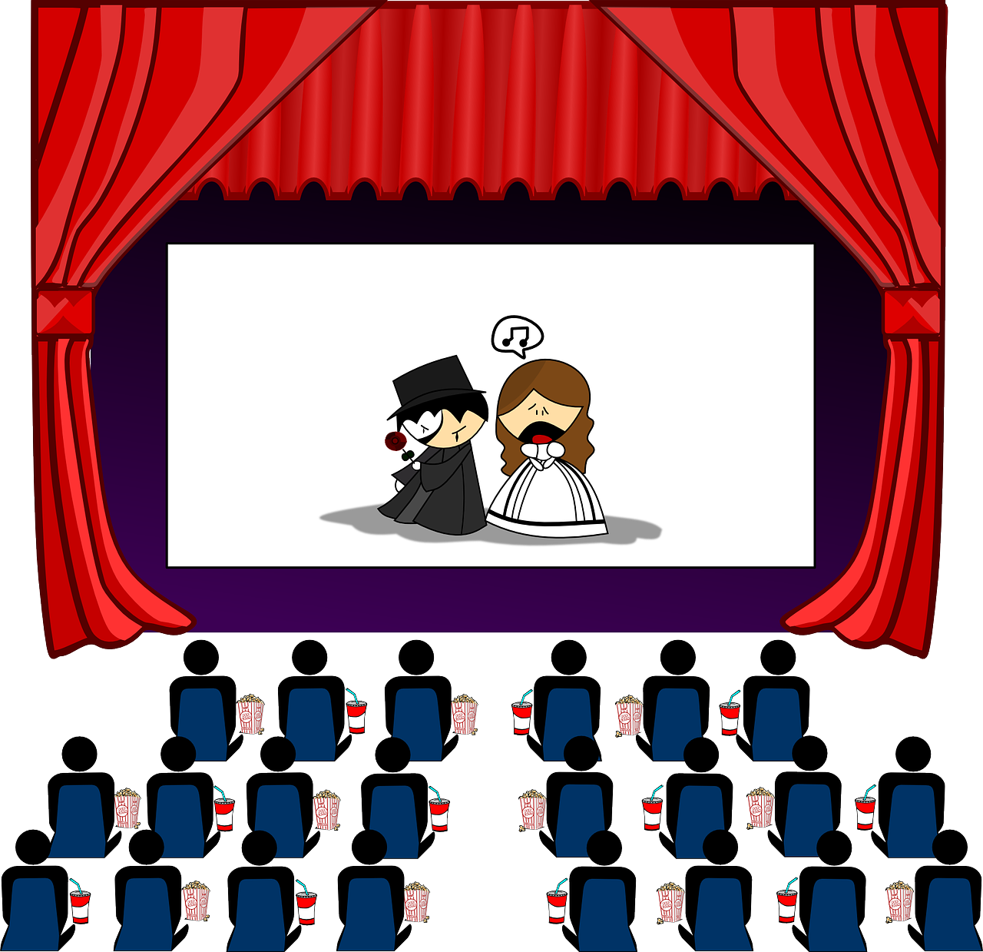
Sviluppo del pubblico
Notes:
Benvenuti alla quarta sessione di questo modulo, dedicata allo sviluppo del pubblico. Si tratta di capire come raggiungere il maggior numero possibile di persone in Internet per far sì che tutti conoscano la vostra istituzione e vogliano visitarla.

Slide 4

Portata e impressioni
Notes:
All'inizio sentirete parlare di due termini fondamentali del marketing online, in particolare del social media marketing: reach e impressions.
Nel social media marketing, la portata si riferisce a quanti account o individui unici hanno visto i vostri contenuti almeno una volta. Si parla anche di "portata potenziale" o "dimensione del pubblico". Oltre alla portata potenziale (quanti individui possono essere raggiunti), c'è la portata effettiva, cioè quanti individui sono stati raggiunti con una certa misura in un certo periodo di tempo. In sintesi, questa metrica aiuta a capire quante persone si stanno raggiungendo con un messaggio o un post su Internet.
D'altra parte, le impressioni si riferiscono al numero totale di volte in cui uno schermo ha visualizzato il vostro contenuto, indipendentemente dal fatto che gli utenti abbiano cliccato su di esso.
Entrambe le metriche svolgono un ruolo cruciale nell'ottimizzazione delle strategie di marketing. Tuttavia, lo fanno in modi diversi.
Nel vostro lavoro in un'istituzione GLAM, potete essere responsabili della pianificazione e dell'implementazione del marketing sui social media.
Le metriche più importanti sono le impressioni totali, la portata dei social media e le visualizzazioni degli utenti. Qual è la differenza tra loro?
Le impressioni totali aiutano a misurare la visibilità complessiva, mostrando la frequenza con cui gli utenti vedono i vostri post.
La portata dei social media indica la dimensione del pubblico potenziale esposto al messaggio del vostro marchio.
Le visualizzazioni degli utenti forniscono informazioni sul comportamento dei singoli utenti per ulteriori sforzi di segmentazione e personalizzazione.
Tradotto con DeepL.com (versione gratuita)

Slide 5

Come iniziare…
Definisci il target group
Un gruppo target è...
...il particolare gruppo di persone che una pubblicità intende raggiungere.
Notes:
Prima di avviare una campagna online o una campagna sui social media, è necessario conoscere il proprio gruppo target o i gruppi target.
Con il termine gruppo target si intende il particolare gruppo di persone che una pubblicità intende raggiungere. Un annuncio non sarà di alcun interesse per uno spettatore o un lettore che non fa parte del gruppo target. Il target può essere dettato dall'età, dal sesso, dal reddito, dall'ubicazione, dagli interessi o da una miriade di altri fattori.
A seconda di ciò che vendete, il vostro pubblico di riferimento può essere di nicchia o più ampio. Ad esempio, se foste un venditore di scarpe, il vostro pubblico di riferimento sarebbe ampio, poiché uomini, donne e bambini indossano tutti scarpe. D'altra parte, forse vendete specificamente scarpe da corsa ad alte prestazioni. In questo caso, il vostro target sarebbe più di nicchia: atleti d'élite di età compresa tra i 20 e i 40 anni che hanno espresso interesse per la corsa o che hanno corso una maratona. In ogni caso, è importante definire e segmentare il vostro pubblico di riferimento per determinare il messaggio creativo che risuonerà con loro e individuare i canali che preferiscono.
Il pubblico target si concentra su un gruppo specifico di persone. Può trattarsi di uomini, donne, adolescenti o bambini. In genere condividono un interesse come la lettura, la corsa o il calcio.
In qualità di marketer, la comprensione del pubblico target è fondamentale per il vostro successo.

Slide 6

Qual è il pubblico di riferimento della mia istituzione GLAM?
Per questo esercizio sono necessari
un foglio di carta
una penna
circa 15-20 minuti
Notes:
Come avete sentito, la definizione di un pubblico target concreto è fondamentale per lo sviluppo del pubblico. Nel vostro caso specifico, dovete sapere chi è interessato alla vostra istituzione GLAM.
Un modo semplice per farlo è osservare tutte le persone che visitano la vostra istituzione e dividerle in diversi gruppi. Quando si costruiscono questi cluster, considerare l'utilizzo dei seguenti dati demografici e identificativi:
Età
Genere
Posizione geografica
Hobby
Reddito
Livello di istruzione
Professione
Stato civile
Di chi si fidano
Cosa leggono/guardano
Ora tocca a voi. Fermate il video, prendetevi del tempo e pensate alle persone che visitano la vostra istituzione GLAM. Le caratteristiche citate vi aiuteranno a identificare il pubblico target della vostra istituzione GLAM.
Prendete appunti su un foglio di carta e cercate di definire il vostro pubblico di riferimento. Per questo esercizio potete ricominciare la presentazione che vi aiuterà a ricordare tutte le nozioni di base sui gruppi o sul pubblico target.
Non buttate via gli appunti, vi serviranno più avanti in questa sessione e per la parte successiva in aula.

Slide 7

Congratulazioni!
Notes:
Congratulazioni, avete fatto un ottimo lavoro!
Ora siete consapevoli del pubblico di riferimento della vostra istituzione e siete pronti per il passo successivo: lo sviluppo del pubblico.

Slide 8

Consigli per una maggiore portata
Notes:
Nelle diapositive che seguono, scoprirete come aumentare la vostra portata, ovvero come sviluppare il pubblico della vostra istituzione GLAM utilizzando i vantaggi dei social media.

Slide 9
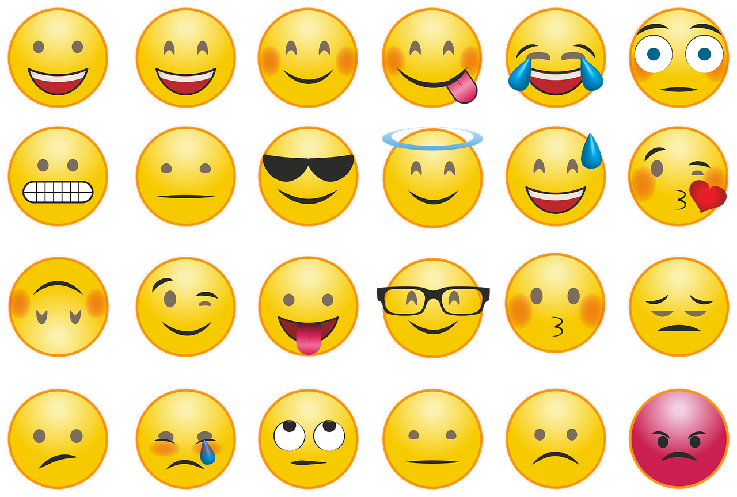
1. Pubblicare contenuti rilevanti
Notes:
Per generare interazione sulle piattaforme di social media, è necessario produrre contenuti che generino una reazione da parte degli utenti. Questo dipende dal vostro gruppo target e dalla vostra istituzione, dai suoi valori e dai servizi che offrite. In generale, tuttavia, è opportuno un mix di contenuti. Condividete contenuti informativi, divertenti, stimolanti e pertinenti. Ad esempio, pubblicate contenuti dietro le quinte, andate in diretta e spiegate come vengono utilizzati i vostri prodotti o servizi, create grafici con informazioni tratte da studi che dimostrano l'efficacia della vostra istituzione o presentate il vostro team. Agendo in questo modo, ci si rivolge a un ampio gruppo di persone.
In generale, ogni post dovrebbe essere abbinato a un'immagine o a un link per renderlo più appariscente. I post devono portare a un'emozione concreta e per questo potete anche usare le emoji. Create un'immagine con i vostri post!
Ma attenzione: Non pubblicate foto di persone senza il loro permesso. Questo può causare enormi problemi legali. Se non siete sicuri, chiedete al vostro capo quali sono le foto che potete pubblicare sui social media. I siti web pixaby.com o freepik.com possono aiutarvi a trovare foto che possono essere utilizzate gratuitamente sui social media.

Slide 10


2. Pubblicare i post al momento giusto
https://www.facebook.com/business/tools/meta-business-suite/help
Notes:
Per fare in modo che i vostri post non si perdano nella folla e siano visti dal maggior numero di persone possibile, dovete scoprire quando gli utenti sono più attivi. Nella Meta Business Suite questi vengono visualizzati per gli account Instagram e Facebook. Per gli altri canali, verificate quando ottenete il maggior coinvolgimento.
Il link della diapositiva vi porta al sito di supporto di Meta, l'azienda che gestisce Facebook e Instagram. Lì potrete imparare e provare a utilizzare Meta Business Suite per la vostra istituzione GLAM.

Slide 11

3. Usa gli #hashtags
Notes:
Un hashtag è una parola o una frase chiave preceduta da un simbolo hash, come si può vedere nella diapositiva. Viene utilizzato all'interno di un post sui social media per aiutare coloro che potrebbero essere interessati al vostro argomento a trovarlo quando cercano una parola chiave o un hashtag. Contribuisce ad attirare l'attenzione sui vostri post e a incoraggiare l'interazione.
Utilizzate gli hashtag per ogni post in modo che la vostra istituzione possa essere facilmente trovata da altri. Di solito si scrivono alcune parole chiave con gli hashtag alla fine di ogni post. Dovrebbero essere sempre le stesse per aumentare la vostra portata sui social media.
Ora è di nuovo il momento di fare un po' di esercizio:
Fermate il video, prendete il foglio con gli appunti sul vostro pubblico di riferimento e cercate di definire tre parole con hashtag che descrivano il lavoro della vostra istituzione GLAM.

Slide 12


4. Collabora con gli altri
Per contrassegnare altre istituzioni
utilizzare questo simbolo :
Notes:
Verificate se le collaborazioni con altre istituzioni GLAM della vostra regione sono utili per voi. Se pubblicano i vostri contributi, raggiungerete una nuova comunità. L'azienda WillaWunst ne offre un esempio. Il negozio online di puzzle sostenibili ha realizzato un motivo di puzzle di ciambelle in collaborazione con il negozio di ciambelle Brammibal's Donuts. L'hanno poi pubblicizzato sui loro canali Instagram, raggiungendo così i follower di entrambi i profili Instagram.
Nel vostro caso specifico, potete provare a collaborare con i comuni o altre istituzioni culturali. Basta condividere i loro post e loro faranno lo stesso con i vostri. In questo modo, sarà possibile sviluppare il vostro pubblico di riferimento.
Per contrassegnare altre istituzioni che sono anche sui social media, basta usare il simbolo mostrato nella diapositiva e anteporlo al nome dell'istituzione, che diventerà blu. Il colore blu indica che l'istituzione è contrassegnata nel vostro post.

Slide 13
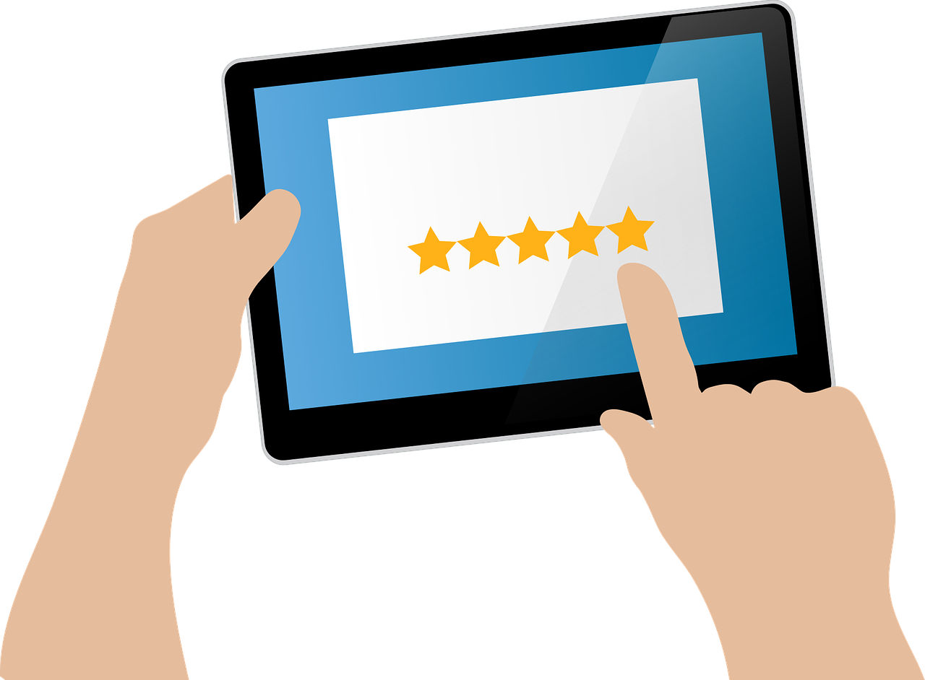
5. Contenuti generati dagli utenti
Notes:
I contenuti generati dagli utenti sono contributi della vostra comunità. Possono essere, ad esempio, post in cui viene citata la vostra istituzione, viene valutato il vostro servizio o viene testato il vostro prodotto. Condivideteli sui vostri account di social media. Questo vi renderà più autentici e credibili allo stesso tempo, aumentando l'interazione sul vostro profilo.
Questo punto è direttamente collegato al precedente. Costruite cooperazioni con altre istituzioni ed entrambe le parti ne trarranno vantaggio.

Slide 14

6. Organizzare competizioni
Notes:
I concorsi e le lotterie contribuiscono ad attirare l'attenzione sulla vostra istituzione e a farla conoscere meglio. Gli utenti sono più propensi a condividere i post e a invitare gli amici a farlo. Entrambi aumentano la vostra portata. Inoltre, l'interazione aumenta in modo significativo. Se i commenti e i "mi piace" sono un prerequisito per partecipare al concorso, gli utenti sono motivati a darli. Allo stesso tempo, si fidelizza il cliente. È importante prestare attenzione alle norme di legge quando si realizzano azioni di questo tipo.
Ad esempio, potete organizzare un concorso e il vincitore sarà invitato a una mostra o a un altro evento della vostra istituzione.

Slide 15


7. Interagisci con I followers
Never feed the Troll
Notes:
L'interazione con i propri follower è molto importante e comprende la risposta ai commenti e ai messaggi. Inoltre, partecipate alle discussioni relative al vostro settore, al vostro prodotto o a un argomento di cui siete esperti. In questo modo si crea un legame tra la vostra azienda e gli utenti dei social media.
Ma attenzione. Come avete imparato nella sessione 3 sulla netiquette, cercate sempre di essere cordiali ed educati. Se trovate un commento molto negativo o poco amichevole sul vostro sito, avete due possibilità: Cancellare il commento o non rispondere. Questo è l'unico modo per affrontare i cosiddetti troll.
Si parla di trolling quando qualcuno cerca deliberatamente di turbare gli altri online. Il trolling può portare a un'ammucchiata, quando altri si uniscono all'attacco. Esiste una semplice regola che dice: Non alimentare mai il troll.

Slide 16
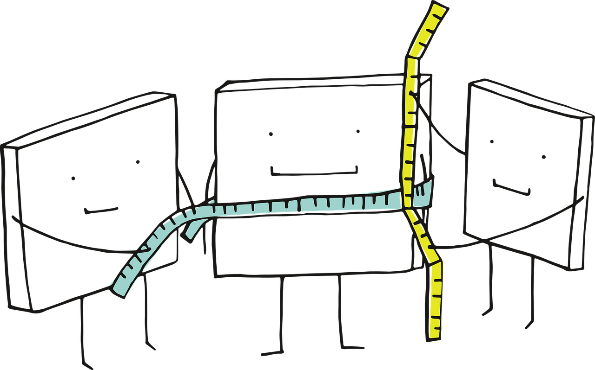
8. Valuta le tue attività
Notes:
Dovete valutare regolarmente le vostre attività sui social media.
Verificate l'efficacia della strategia che state utilizzando per vedere se si verifica l'obiettivo desiderato. Se il risultato desiderato non è ancora stato raggiunto, potete valutare quali misure hanno avuto successo e quali devono essere modificate o riviste. Come si procede?
Per questo compito, potete riunirvi con i vostri colleghi. È sempre utile condividere esperienze e opinioni. Vedrete che lavorare in squadra vi renderà più forti e migliori!

Slide 17

Congratulazioni
Notes:
Congratulazioni!
Ora conoscete le basi dello sviluppo del pubblico sui social media e avete già preparato alcuni input sul vostro pubblico target e alcune idee sulle competizioni online. Non dimenticate di portare con voi gli appunti quando farete il prossimo corso con il vostro formatore.

Slide 18



Risorse aggiuntive
www.pixabay.com
www.freepik.com
15 Social Media Campaign Ideas for 2024 (aspiration.marketing)
https://www.facebook.com/business/tools/meta-business-suite/help
Notes:
Ecco alcune risorse aggiuntive che vi aiuteranno nelle vostre attività sui social media.
I primi due link portano a siti web con immagini libere da licenze. Questo vi aiuterà a creare post colorati e interessanti.
Gli altri due servono per aiutarvi a lavorare su Facebook e Instagram. Cliccate e imparate.
Divertitevi e provate cose nuove!

Slide 19
riferimenti
Understanding Reach vs. Impressions: A Guide for Marketers | Klipfolio
Reichweite im Online-Marketing | HUMANBRAND
How to Find Your Target Audience | Marketing Evolution
15 Social Media Campaign Ideas for 2024 (aspiration.marketing)
Pictures:
www.pixabay.com

Slide 20






Promoting Inclusive Employment in the GLAM Sector through Open Innovation
Project No: 2022-1-AT01-KA220-ADU-00008513

